Slide 1
經濟部
提升產業競爭力-研發轉型支持
產業聯盟
計畫名稱：○○○○○
計畫期間：自○○年○○月○○日 至 ○○年○○月○○日
○○○○○股份有限公司
報告人：○○○
中華民國 ○○○年○○月○○日

Slide 2
審查簡報大綱
壹、產業聯盟成員概況
貳、受美國加徵關稅政策影響說明
參、研發內容與執行說明
一、動機及可行性分析
二、目標、創新性與規格
三、執行方式
四、全新設備購置
五、無形資產引進、委託研究、驗證費、顧問情形
肆、預期效益

Slide 3
壹、產業聯盟成員概況
核准設立日期： 年 月 日
實收資本額：新臺幣 仟元
負責人：
主要營業項目：
全企業人數：
序號 | 類別 | 業者名稱 | 補助款金額 （千元） | 主要參與內容
1 | 主導
2 | 聯合
3 | 委託研究
4 | …

Slide 4
一、受影響說明
貳、受美國加徵關稅政策影響說明

Slide 5
一、動機及可行性分析
二、目標、創新性與規格
參、研發內容與執行說明

Slide 6
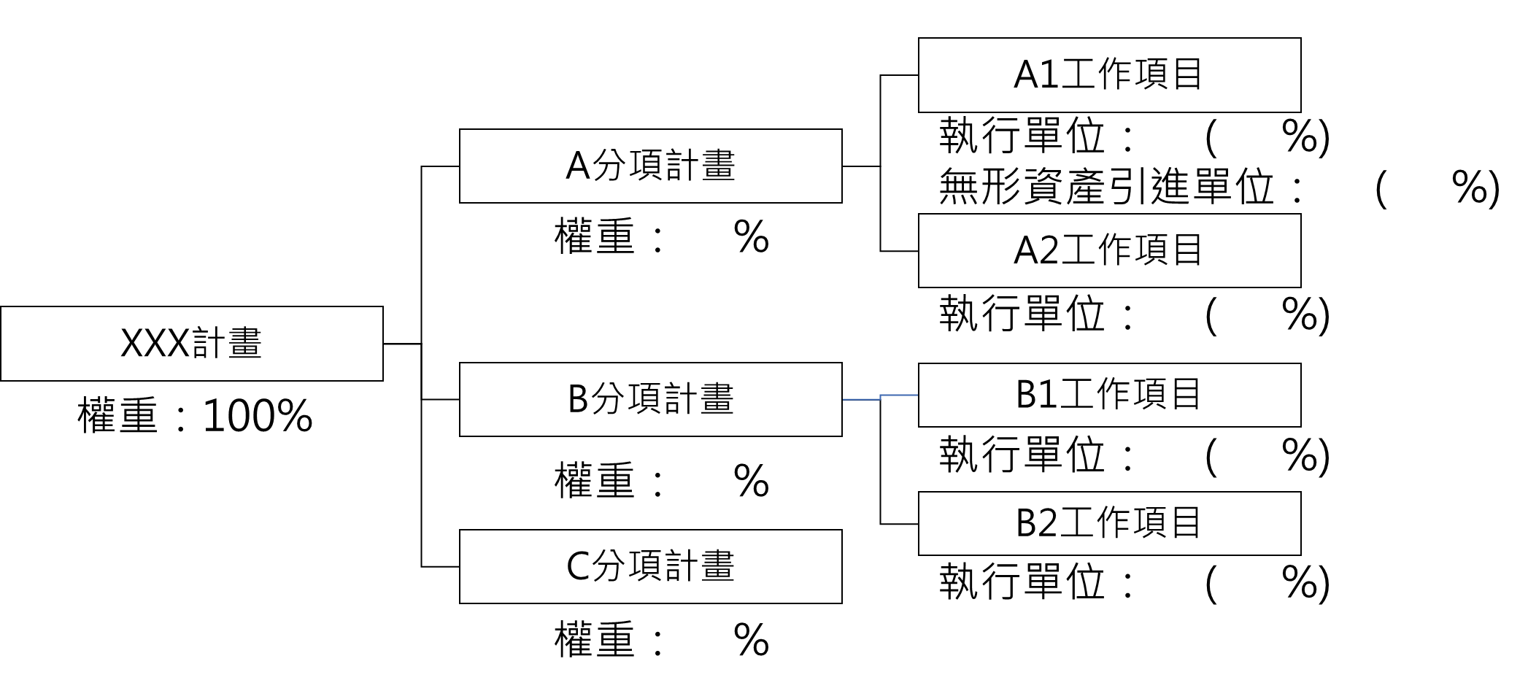
三、執行方式
參、研發內容與執行說明
分項計畫說明(依計畫架構逐項說明實施方式)

Slide 7
四、全新設備購置
參、研發內容與執行說明
設備名稱 (含品牌、型號) | 用途/規格/效能 | 預估費用(千元) (不含稅) | 採購對象/產地
(可自行增列)

Slide 8
參、研發內容與執行說明
五、無形資產引進、委託研究、驗證費、顧問情形
(如有與我國資服業者合作，運用AI技術發展智慧化解決方案者，本項必填)
本計畫
權重占比：xx%
無形資產引進對象
權重占比：xx%
無形資產引進項目：
金額：
委託研究對象
權重占比：xx%
委託研究項目：
金額：
驗證對象
權重占比：xx%
驗證項目：
金額：

Slide 9
肆、預期效益
一、量化效益
1.增加產值 千元(必填)
2.產出新產品或服務共 項
3.衍生商品或服務數共 項
4.投入研發費用 千元
5.促成投資額 千元(必填)
6.降低成本 千元
7.增加就業人數 人
8.成立新公司 家
9.發明專利共 件
10.新型、新式樣專利共 件
11.市場突破成效 (開拓海內外市場之成效說明，例如取得訂單、簽署MOU或海外驗證等。
(可自行增列)

Slide 10
肆、預期效益
一、質化效益

